Slide 1
www.bsdm.umy.ac.id
Sosialisasi Budaya Organisasi dan
Progres Pengembangan SDM

Slide 2
Budaya Organisasi Universitas Muhammadiyah Yogyakarta
ISLAMIC
Integrity
Sustainability
Leading
Accountability
Modern
Innovation
Commitment

Slide 3
INTEGRITY
Kata Kunci:
Memiliki prinsip dan nilai-nilai hidup
Adil
Jujur
Dapat Dipercaya
Menghargai Waktu
Definisi : Menunjukkan perilaku yang sesuai dengan prinsip dannilai-nilai hidup, bersikap adil terhadap orang lain, jujur, dapat dipercaya terhadap manajemen, rekan kerja, bawahan dan mahasiswa serta menghargai waktu dalam melakukan pekerjaan di lingkungan UMY.

Slide 4
SUSTAINABILITY
Kata Kunci:
Fleksibel
Terbuka
Tangguh
Istiqomah
Holistik
Definisi : Menunjukkan sikap terbuka, fleksibel, dan tangguh dalam melaksanakan tugas jabatan dan selalu mencerminkan perilaku
istiqamah berfikir holistik dengan tetap memegang nilai-nilai Al Islam dan Kemuhammadiyahan.

Slide 5
LEADING
Kata Kunci:
Unggul
Keteladanan
Inisiatif
Berani menentukan sikap
Amar Ma’ruf nahi munkar
Definisi : Menunjukkan tindakan atau perbuatan diri sendiri dan menginspirasi orang lain serta organisasi untuk menjadi unggul dan berprestasi tinggi, menjadi teladan, memiliki inisiatif, berani menentukan sikap ketika terjadi perubahan atau pertentangan untuk kemaslahatan umat dengan semangat amar makruf nahi munkar di lingkungan UMY.

Slide 6
ACCOUNTABILITY
Kata Kunci:
Tanggung Jawab
Fokus pada pelayanan
Ketuntasan kerja
Berkinerja
Transparan
Definisi : Menunjukkan perilaku yang bertanggungjawab, ketuntasan kerja pada setiap pekerjaan secara transparan, dan fokus pada pelayanan baik internal maupun eksternal sehingga meningkatan kinerja individu maupun organisasi.

Slide 7
MODERN
Kata Kunci:
Dinamis
Visioner
Mutakhir
Adaptif
Kemanfaatan
Definisi : Menunjukkan perilaku antusias dan aktif untuk selalu berkembang yang didasarkan pada visi organisasi dengan tetap mempertimbangkan perkembangan zaman dan kemampuan mengikuti perkembangan teknologi guna memberikan kemanfaatan bagi orang lain.

Slide 8
INNOVATION
Kata Kunci:
Analitis
Kritis
Kreatif
Solutif
Kebaruan
Definisi : Menunjukkan kemampuan melakukan analisa kritis terhadap pemasalahan yang ada dan mampu mengajukan berbagai solusi alternatif kreatif dengan sumber daya yang tersedia, serta penemuan metode, gagasan, atau alat baru yang berkontribusi terhadap pemecahan permasalahan tersebut.

Slide 9
COMMITMENT
Kata Kunci:
Rasa memiliki
Kelekatan emosi
Patuh
Penuh perhatian
Kolaborasi
Definisi : Menunjukkan perilaku rasa memiliki pada organsasi yang didukung dengan kelekatan emosi positif pegawai sehingga dapat menimbulkan rasa patuh dan penuh perhatian pada organisasi untuk mewujudkan kolaborasi baik internal maupun eksternal untuk mencapai visi dan misi UMY

Slide 10
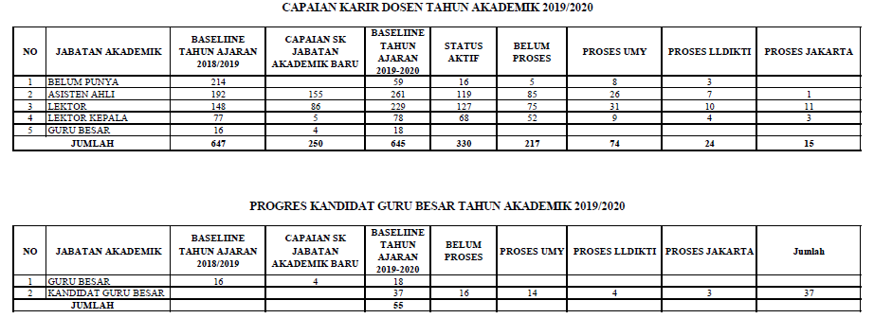
PENGEMBANGAN SDM
Dosen
Progres Jabatan Akademik --- setiap prodi

Slide 11
Sertifikasi Dosen
PENGAJUAN SERDOS TAHAP 1
TAHUN 2020
Dari 125 dosen terpanggil
Lolos sejumlah 78 dosen pada tahap pertama tahun 2020

Slide 12
Program ke depan - Dosen
PENGAJUAN JABATAN AKADEMIK
Pengajuan Reguler
Pengajuan jafa secara umum sesuai dengan ketentuan
dan urut jenjang
2. Program Akselerasi
Program ini memungkinkan loncat jenjang jafa
AA – LK
L - GB

Slide 13
Pengembangan Tendik
TENDIK TERSERTIFIKASI KOMPETENSI
SETIAP BIDANG
Sertifikasi tendik pada tahun 2020
Office Executive Administration Assistant
Kearsipan Dasar
Kesekretariatan
Dengan kelulusan sebesar 95%

Slide 14
Jumlah Tendik Tersertifikasi
NO | JENIS KOMPETENSI | JUMLAH TENAGA KEPENDIDKAN |  | JUMLAH TERSERTIFIKASI
 |  | 2018/2019 | 2019/2020 | 2018/2019 | 2019/2020
1 | Laboran | 253 | 258 | 38 | 43
2 | Teknisi |  |  | 19 | 20
3 | Pustakawan |  |  | 15 | 16
4 | Kearsipan |  |  | - | 20
5 | Office Excellent |  |  | - | 124
6 | Kesekretariatan |  |  | - | 21
Total |  |  |  | 72 | 244

